Slide 1
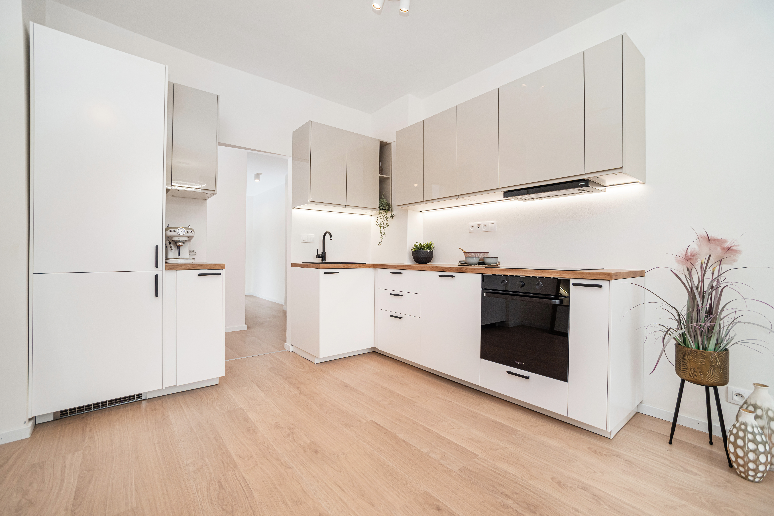
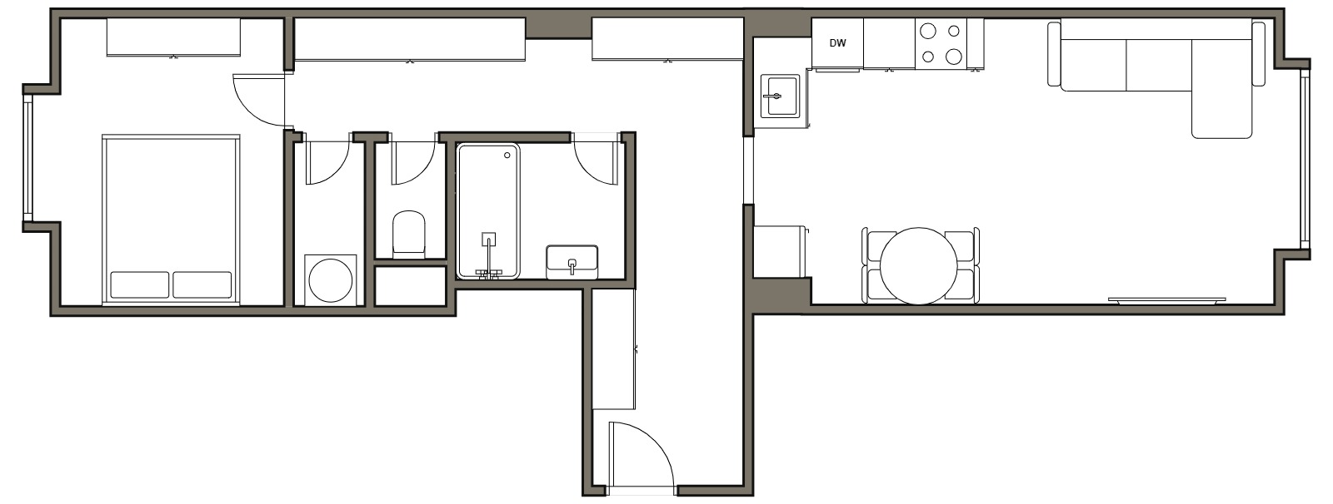
BYT 2+KK, 50 m²
KE STRAŠNICKÉ, PRAHA 10 – STRAŠNICE
PLOCHA BYTU | 50 m²
DISPOZICE | 2+kk
PATRO | 3. NP
BUDOVA | CIHLOVÁ
REKONSTRUKCE | CELKOVÁ
ORIENTACE | Z, V
DOSTUPNOST | IHNED
VYTÁPĚNÍ | CENTRÁLNÍ DÁLKOVÉ
Zrekonstruovaný byt o dispozici 2+kk a celkové ploše 50 m², je situován v 3. nadzemním podlaží zrekonstruovaného panelového domu, který se nachází v klidné části Prahy 10 – Strašnice v ulici Ke Strašnické s nadstandardní občanskou vybaveností. V případě zájmu vám nabízíme také možnost poradenských a asistenčních služeb při řešení vašeho financování.
OBČANSKÁ VYBAVENOST A DOSTUPNOST
Tramvaj - 1 min | Vlak - 4 min | Škola a školka - 4 min
Autobus – 2 min | Supermarket - 7 min | Skatepark - 2 min
Metro - 6 min | Potraviny - 2 min | Dopravní hřiště - 4 min
Přímý majitel, neplatíte provizi
Cena vč. právního servisu
Měsíční zálohy činí 3.755,- Kč
Zajistíme financování za nejvýhodnějších podmínek
NOVA ET VETERA, s.r.o. | Náměstí Jiřího z Poděbrad 1554/6, 130 00 Praha 3 - Vinohrady
info@novaetvetera.cz | www.novaetvetera.cz | +420 605 030 632

